Slide 1
Збогом мојих 15 година
Ивона Божовић 8/2

Slide 2
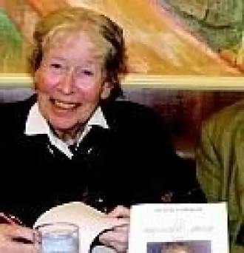
Клод кампањ
Клод Кампањ је псеудоним који су користили француски књижевни и брачни пар Брижит и Жан-Луи Дебрије.
Брижит Дебрије (1928-2009) била је правница која се бавила писањем биографских и историјских романа.
Жан-Луи Дебрије (1914-1995) био је дипломирани политичар који се укључио у књижевни и новинарски свет Париза 50-их година 20. века.
Када су склопили брак из Париза се селе у Булоњ на мору где су добили шесторо деце.

Slide 3

Клод кампањ
Под псеудонимом Клод Кампањ заједно су написали 7 књига за омладину и децу, а Брижит је после Жан-Лујеве смрти под истим псеудонимом написала још 4 књиге.
Позната дела су:
Збогом мојих 15 година,
Један дечак једна девојчица,
Петнаест прича о пријатељству…

Slide 4
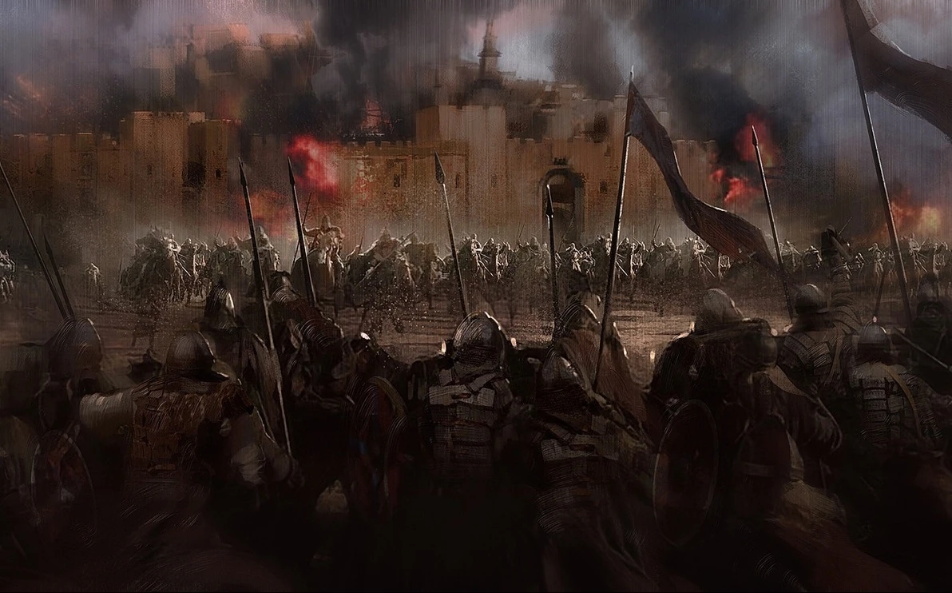
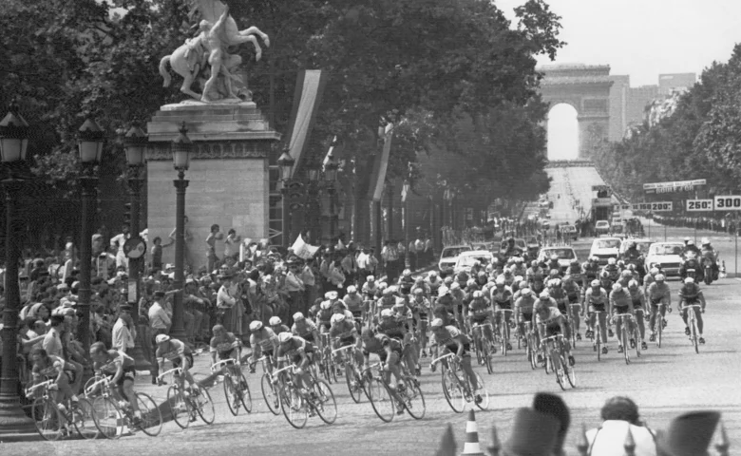
Збогом мојих 15 година
Место радње: Француска
Време радње: Други светски рат
Тема: Одрастање и трагање за идентитетом
Мотиви: љубави, одрастања, туге, радозналости, сазревања…
Књижевни род: епика
Књижевна врста: роман

Slide 5
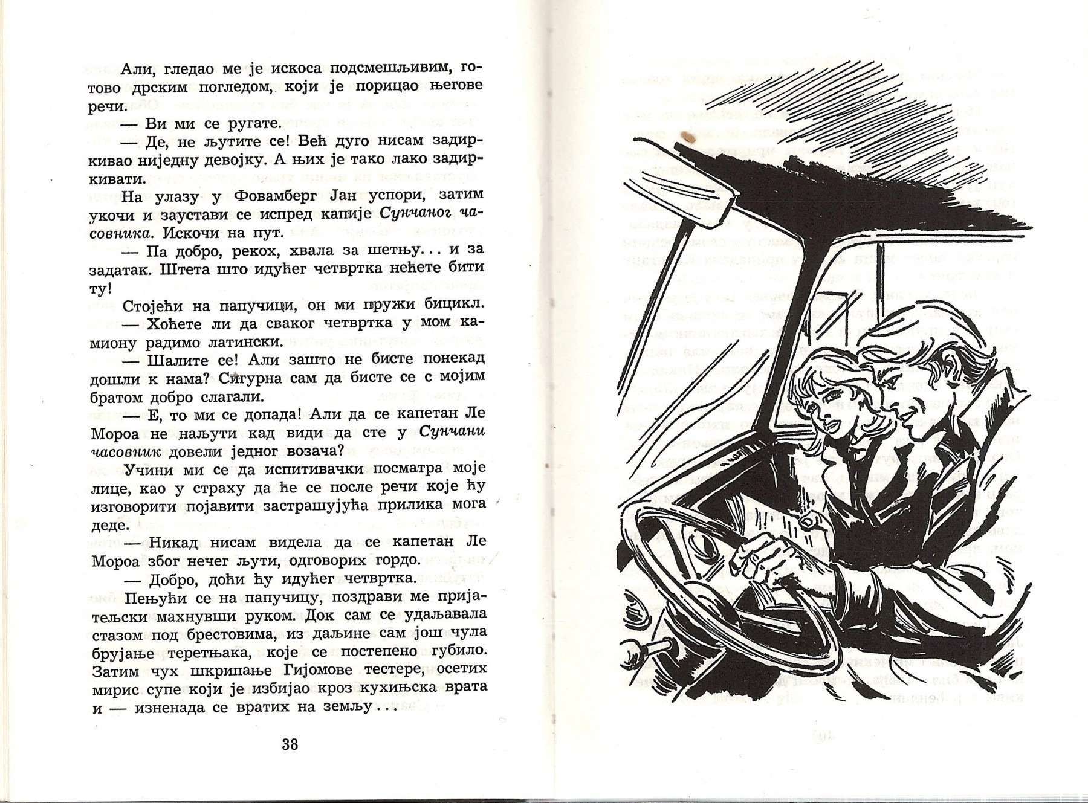
ликови
Фани
Јан Офланж
Гијом
Капетан Ле Мороа
Ингвилд

Slide 6
фани
Фани је девојчица коју је живот натерао да прерано одрасте.
Она је вредна, савесна и брижна девојчица.
Много је волела свог деку и брата и мрзела је кад време не проводи са њима, врло често је говорила да су то њене две највеће љубави све док се Јан није појавио.
Ишла је у гимназију и није волела латински док јој Јан није објаснио.

Slide 7
Јан офланж
Јан (Џеф Нелсон) је био помало чудан и изгубљен дечак.
Често је замишљао своје праве родитеље са жељом да их нађе.
Био је висок, плав и мршав.
У неким ситуацијама Јан је био тврдоглав, али би на крају послушао шта му се каже.

Slide 8
гијом
Гијом, Фанин брат, био је веома крупан и снажан.
Био је веома пажљив и сналажљив у тешким ситуацијама.
Радио је у својој радионици као столар и сви су га волели.
Кад је био најпотребнији, увек је био уз Фани.

Slide 9
Капетан ле мороа
Капетан Ле Мороа је био Фанин и Гијомов деда.
Бринуо се о њима јер су њихови родитељи умрли у саобраћајној несрећи док су они још били мали.
Он је био стар, али веома мудар и брижан човек чак иако то није показивао тако често.

Slide 10
ингвилд
Ингвилд је била Норвежанка која је једно време боравила код француске породице Ле Мороа.
Фани ју је описивала као праву градску девојку.
Била је помало тврдоглава и брзоплета.

Slide 11

занимљивости
Књига је аутобиографско дело из живота Клода Кампања.
Овај роман није само лична прича, већ и критикује друштво које занемарује сиромашну децу.
Роман је постао симбол отпора, храбрости и наде, који је инспирисао многе писце.
Књига је писана из угла тинејџера иако се бави озбиљним темама.

